Slide 1
Проектирование мобильных приложений
Android: тестирование приложений
https://developer.android.com/training/testing/
Кузнецов
Андрей Николаевич
Санкт-Петербургский Государственный
Политехнический Университет

Slide 2
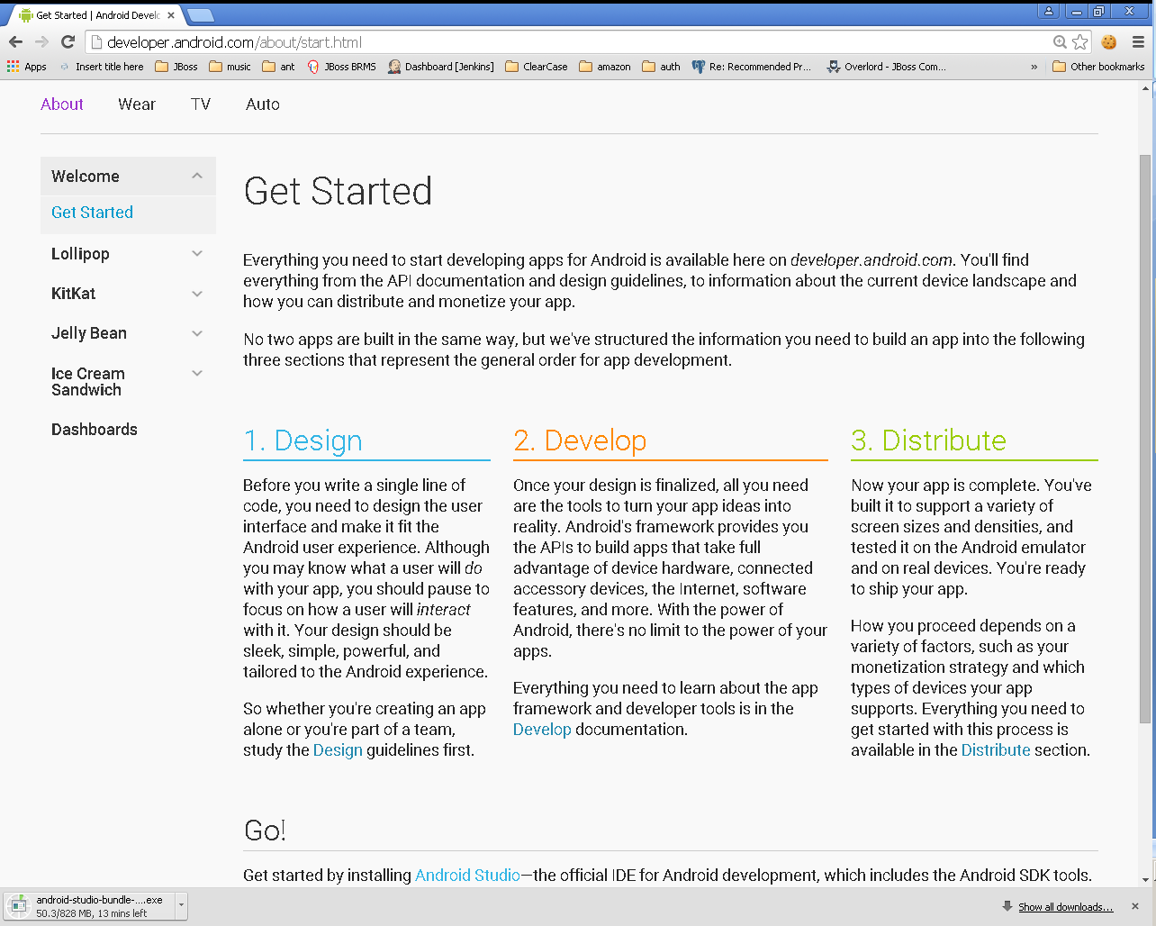

Slide 3
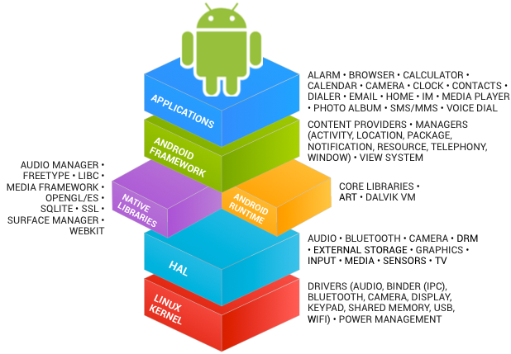
В предыдущих лекциях...
See https://source.android.com/source/index.html

Slide 4
В предыдущих лекциях...
Android Studio
Android SDK
http://developer.android.com/sdk/index.html
Eclipse IDE for Mobile Developers
http://eclipse.org/mobile/
ADT Plugin для Eclipse
https://dl-ssl.google.com/android/eclipse/
Java SE Development Kit 7
http://www.oracle.com/technetwork/java/javase/downloads/jdk7-downloads-1880260.html

Slide 5
В предыдущих лекциях...
Activities
Services
Content Providers
Broadcast Receivers
Intents
As a developer we need only to call and extend these already defined classes to use in our application.

Slide 6
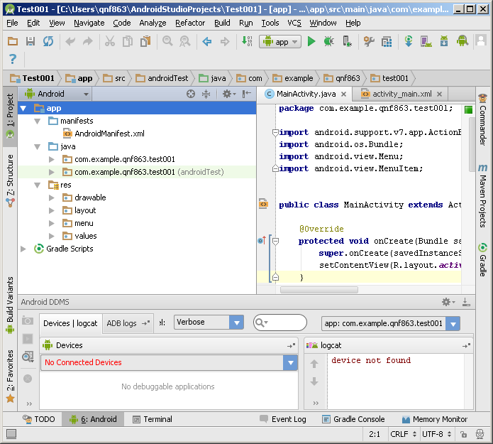
В предыдущих лекциях...

Slide 7
В предыдущих лекциях...
./animator/*
./anim/*
./xml/*
./drawable/*
Bitmap files (png, 9.png, jpg, gif)
State lists
Shapes
Other drawables
./layout/*
./menu/*
./raw/*
./values/*
arrays.xml
colors.xml
dimens.xml
strings.xml
styles.xml

Slide 8
В предыдущих лекциях...
<resources_name>-<config_qualifier>
resources_name := anim, drawable, layout, menu, raw, value, xml
config_qualifier := qualifier1[-qualifier2[…]]
Примеры:
drawable-ldpi
drawable-en-notouch-12key
values-land-mdpi-v11

Slide 9
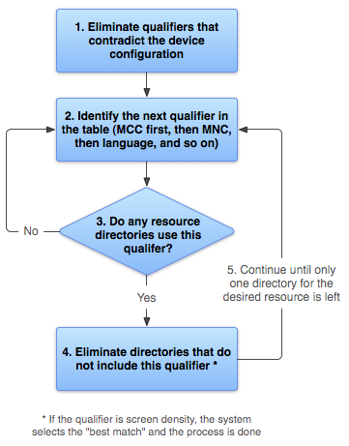
http://developer.android.com/guide/topics/resources/providing-resources.html

Slide 10
В предыдущих лекциях...
<?xml version="1.0" encoding="utf-8"?> <manifest> <uses-permission /> <permission /> <permission-tree /> <permission-group /> <instrumentation /> <uses-sdk /> <uses-configuration /> <uses-feature /> <supports-screens /> <compatible-screens /> <supports-gl-texture /> <application> <activity> <intent-filter> <action /> <category /> <data /> </intent-filter> <meta-data /> </activity>
<activity-alias> <intent-filter> . . . </intent-filter> <meta-data /> </activity-alias> <service> <intent-filter> . . . </intent-filter> <meta-data/> </service> <receiver> <intent-filter> . . . </intent-filter> <meta-data /> </receiver> <provider> <grant-uri-permission /> <meta-data /> <path-permission /> </provider> <uses-library /> </application> </manifest>

Slide 11
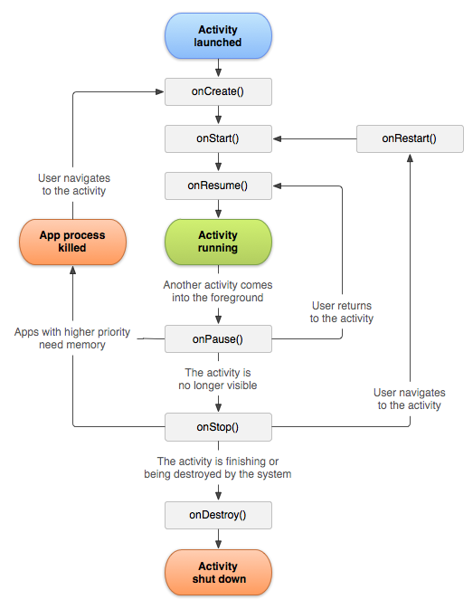
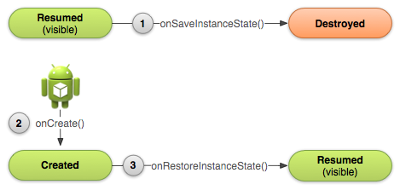
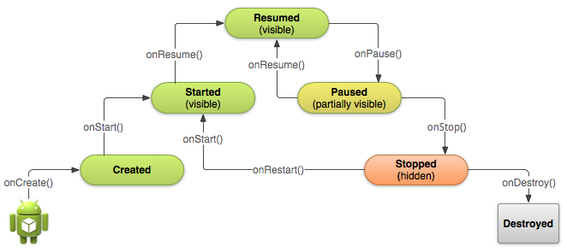

Slide 12
В предыдущих лекциях...
Explicit Intent
Implicit intent
Component
Extras
Flags
Action
Data
Category
Extras
Flags

Slide 13
В предыдущих лекциях...
Foreground process
Visible process
Service process
Background process
Empty process

Slide 14
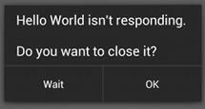
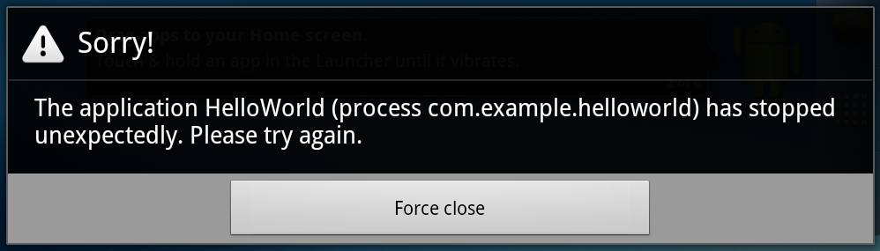
В предыдущих лекциях...
Do not block the UI thread
"application not responding" (ANR) dialog
Do not access the Android UI toolkit from outside the UI thread

Slide 15
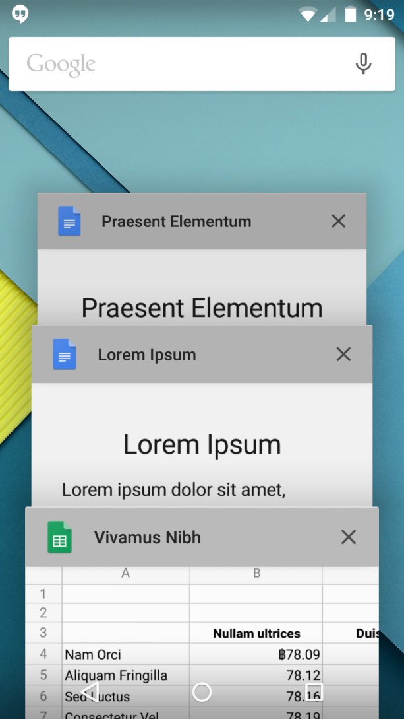
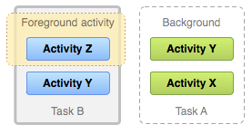
В предыдущих лекциях...

Slide 16
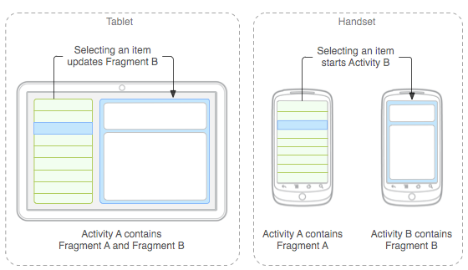
В предыдущих лекциях...

Slide 17
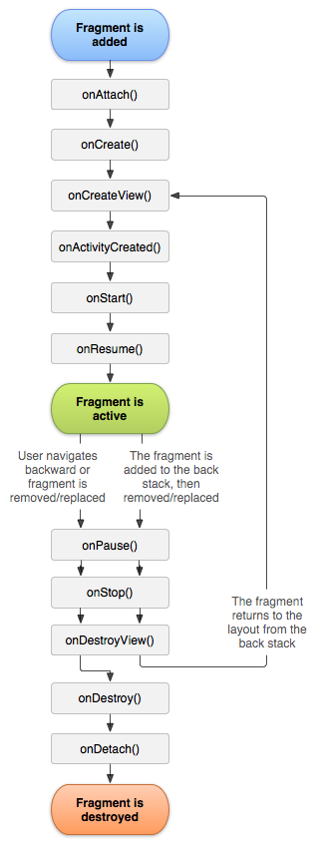
В предыдущих лекциях...

Slide 18
Тестирование Андроид приложений
https://developer.android.com/training/testing/

Slide 19
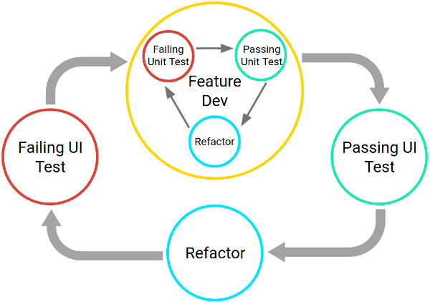
Testing workflow (according to Google, TDD)
https://developer.android.com/training/testing/fundamentals

Slide 20
Основные типы тестов Андроид приложения
Unit tests
Unit=метод, класс, компонент приложения
Integration tests
Взаимодействие между несколькими компонентами
UI test
E2E тесты важных сценариев использования (use case)

Slide 21
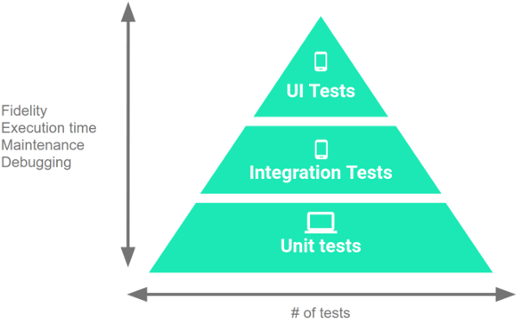
Test pyramid
Instrumented
(device/emulator)
10%
20%
Local JVM
70%

Slide 22
JUnit4 (напоминание)
Demo
@Before, @After, @Test, @RunWith
Mockito
org.junit.Assert
Hamcrest (assertThat(T actual, Matcher<? Super T>))
Общая структура теста
Дано, действие, проверка

Slide 23
Когда Mockito недостаточно (Robolectric)
Предоставляет моки для классов из пакета android.*
Исполняется локально в JVM
Ограничения:
Не способен надежно моделировать сложные взаимодействия с ОС (заглушки для нативных методов ОС)

Slide 24
Robolectric: начало работы
android { // ...
dependencies {
testImplementation 'androidx.test:core:1.0.0‘
testImplementation 'org.robolectric:robolectric:4.0.2'
}
testOptions {
unitTests { unitTests.includeAndroidResources = true
} } }

Slide 25
Локальные тесты: резюме
Assert/Hamcrest для утверждений
Google Truth library
Mockito для моков собственных классов
Robolectric для моков Андроид классов

Slide 26
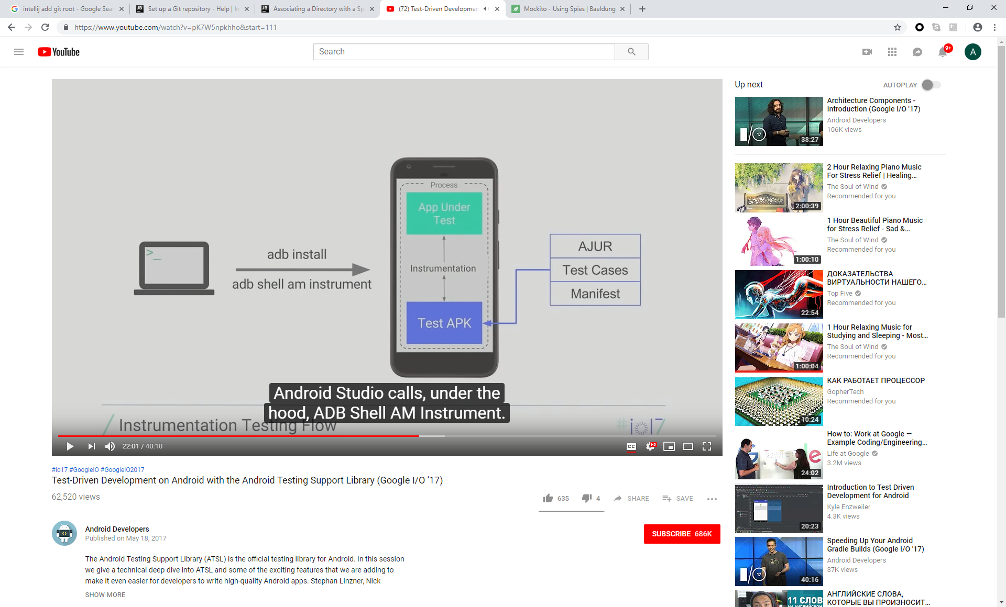
Инструментальные тесты: архитектура

Slide 27
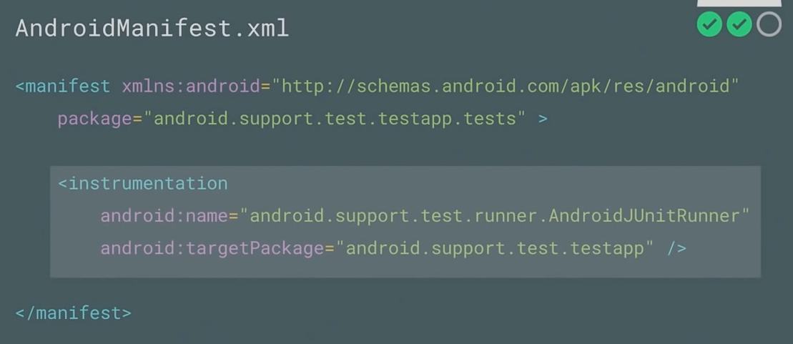
Инструментальный класc

Slide 28
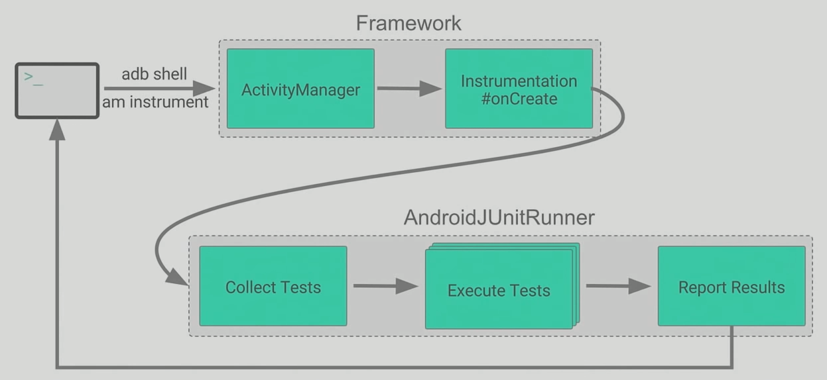
Запуск инструментального теста

Slide 29
Инструментальные UI тесты: espresso
Espresso dependencies
Settings > Developer options
apply plugin: 'com.android.application' android { compileSdkVersion 28 defaultConfig { applicationId "com.my.awesome.app" minSdkVersion 15 targetSdkVersion 28 versionCode 1 versionName "1.0" testInstrumentationRunner "androidx.test.runner.AndroidJUnitRunner" } } dependencies { androidTestImplementation 'androidx.test:runner:1.1.0' androidTestImplementation 'androidx.test.espresso:espresso-core:3.1.0' }
Выключить:
Window animation scale
Transition animation scale
Animator duration scale

Slide 30
Espresso: основные классы
Espresso
Entry point to interactions with views (via onView() and onData())
Exposes APIs that are not necessarily tied to any view, such as pressBack()
ViewMatchers
Implement the Matcher<? super View> interface to locate a view within the current view hierarchy.
ViewActions
Can be passed to the ViewInteraction/DataInteraction.perform() method, such as click().
ViewAssertions
Can be passed the ViewInteraction/DataInteraction.check() method to verify view state.

Slide 31
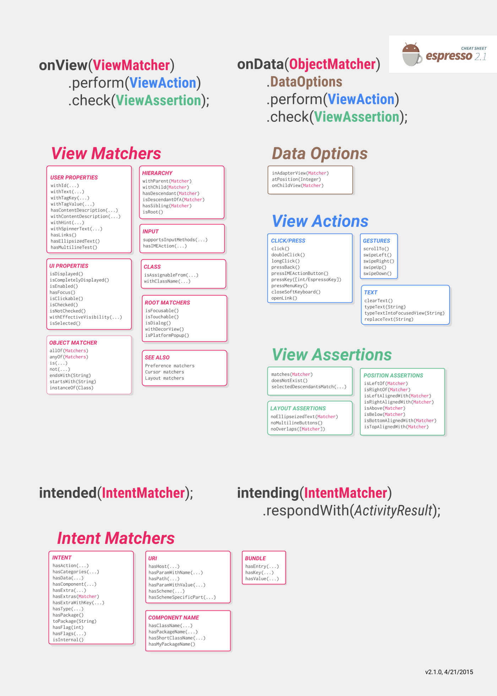
Espresso cheat sheet
https://developer.android.com/training/testing/espresso/cheat-sheet

Slide 32
Espresso cheat sheet
https://developer.android.com/training/testing/espresso/cheat-sheet

Slide 33
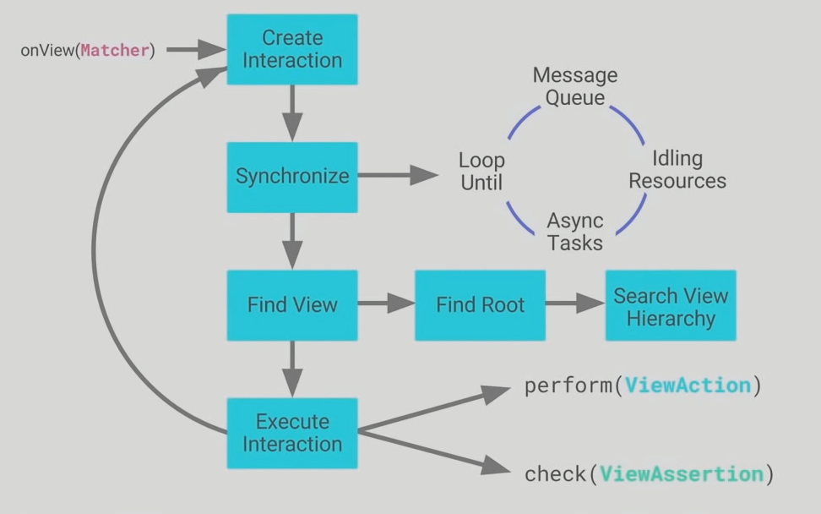
Espresso: синхронизация

Slide 34
Запуск компонента перед началом теста
JUnit4 Rule
ActivityTestRule
IntentsTestRule
ServiceTestRule
@Rule public ActivityTestRule<MainActivity> mActivityRule = new ActivityTestRule<>(MainActivity.class);

Slide 35
Espresso: пример
onView(withId(R.id.my_view)) // withId(R.id.my_view) is a ViewMatcher .perform(click()) // click() is a ViewAction .check(matches(isDisplayed())); // matches(isDisplayed()) is a ViewAssertion

Slide 36
Стандартные решения стандартных задач
https://developer.android.com/training/testing/espresso/recipes

Slide 37
Когда espresso недостаточно (UI Automator)
Нельзя написать тест, включающий взаимодействие со сторонними приложениями
Как проверить, что иконка запускает правильную Activity?
Как проверить взаимодействие с другим приложением (например, телефонной книгой)?

Slide 38
UI Automator: обзор API
UiDevice class:
Поиск View.
Поворот устройства.
Симуляция аппаратных кнопок (например, volume up, Back, Home, и Menu).
Open the notification shade.
Take a screenshot of the current window.

Slide 39
UI Automator: обзор API
UiCollection
Enumerates a container's UI elements
UiObject
Represents a UI element that is visible on the device.
UiScrollable
Provides support for searching for items in a scrollable UI container.
UiSelector
Represents a query for one or more target UI elements on a device.
Configurator
Allows you to set key parameters for running UI Automator tests.

Slide 40
UI Automator: поиск View
mDevice = UiDevice.getInstance(getInstrumentation());
UiObject allAppsButton = mDevice .findObject(new UiSelector().description("Apps"));

Slide 41
UI Automator: пример
mDevice = UiDevice.getInstance(getInstrumentation()); mDevice.pressHome(); // Bring up the default launcher by searching for a UI component // that matches the content description for the launcher button. UiObject allAppsButton = mDevice .findObject(new UiSelector().description("Apps")); // Perform a click on the button to load the launcher. allAppsButton.clickAndWaitForNewWindow();

